Slide 1
Gestão de Infraestrutura de TI
Prof. André Luiz Braga
M.Sc - COPPE/UFRJ
D.Sc – IBM Silicon Valley Lab / COPPE / UFRJ
IBM Certified Sr. IT Architect / Open Group
Email: andre.luiz.braga2000@gmail.com
(Eviar um email com o assunto: “CCT0347-<Turma>” para ser incluído na lista de distribuição)
Material do curso disponível em: https://github.com/andrelb2000/CURSOS

Slide 2


GESTÃO DE INFRAESTRUTURA
Aula 6: Gestão de TI e governança de TI

Slide 3

Temas desta aula
Motivadores da governança de TI
Diferença entre gestão de TI e Gov. de TI
COBIT 5 e os princípios da Gestão de TI e da Gov. de TI

Slide 4
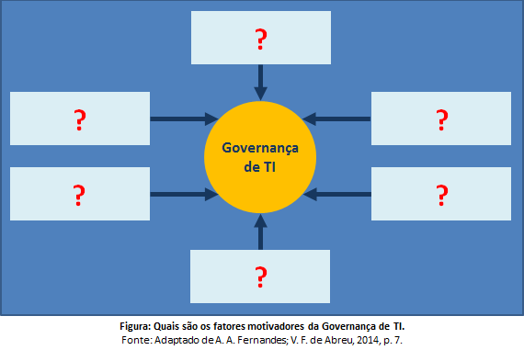
Motivadores da governança de TI
Quais são os motivadores da governança de TI?
Lembrando:
“A governança de TI é de responsabilidade da alta administração (incluindo diretores e executivos), na liderança, nas estruturas organizacionais e nos processos que garantem que a TI da empresa sustente e estenda as estratégias e os objetivos da organização.” (ITGI, 2007)
Que exemplos vcs acham ?
A governança de TI é “a especificação dos direitos decisórios e do framework de responsabilidades para estimular comportamentos desejáveis na utilização da TI.” (WEILL & ROSS, 2006)

Slide 5
Motivadores da governança de TI
Quais são os motivadores da governança de TI?
TI como prestadora de serviços;
Integração tecnológica;
Segurança da informação;
Dependência do negócio em relação à TI;
Marcos de regulação;
Ambiente de negócio.

Slide 6
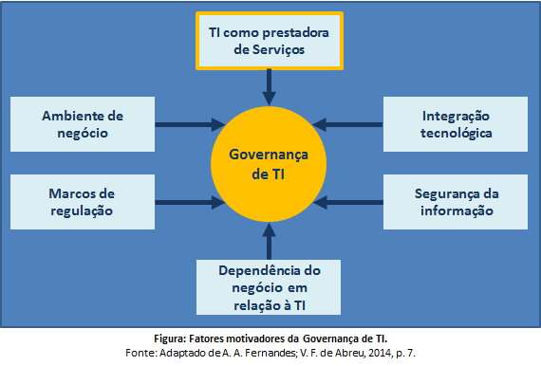
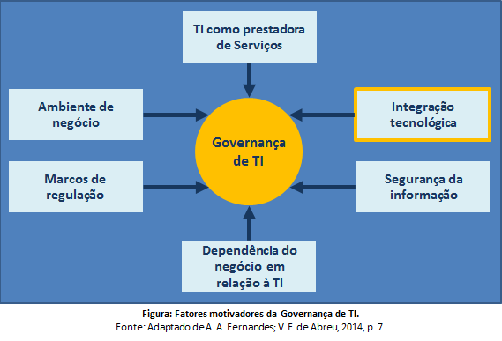
Motivadores da governança de TI
1

Slide 7
Motivadores da governança de TI
2

Slide 8
Motivadores da governança de TI
3

Slide 9
Motivadores da governança de TI
4

Slide 10
Motivadores da governança de TI
5

Slide 11
Motivadores da governança de TI
6

Slide 12
Motivadores da governança de TI
Quais são os motivadores da governança de TI?
TI como prestadora de serviços (FERNANDES e ABREU, 2014)
Os usuários esperam da TI:
Requisitos de negócio atendidos;
Disponibilidade das aplicações;
Disponibilidade da infraestrutura;
Projetos dentro do prazo e do orçamento;
Capacidade de expansão do negócio;
Solução de incidentes e atendimento de serviços com rapidez;
Organização e postura orientadas à prestação de serviços.

Slide 13
Motivadores da governança de TI
Quais são os motivadores da governança de TI?
Integração tecnológica (FERNANDES e ABREU, 2014)
Caracterizada por integrações de:
Cadeia de suprimentos, através de SCM, infraestrutura de comunicação e internet;
Outras integrações: ERP; MES; CRM; BPM;ECM; redes de distribuição;
Integração da gestão estratégica com a gestão tática e operacional das empresas, através de data warehouse, data mining e de inteligência organizacional;
Tomada de decisões estratégicas com big data.

Slide 14
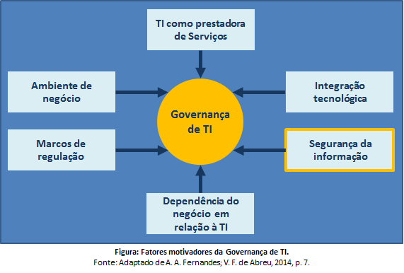
Motivadores da governança de TI
Quais são os motivadores da governança de TI?
Segurança da informação (FERNANDES e ABREU, 2014)
Caracterizada por:
Complexidade e riscos da TI;
Envolvimento de todos os níveis da organização na gestão na gestão da TI e na gestão da segurança da informação;
Requisitos de segurança para computação em nuvem;
Política de segurança para mídias sociais;
Controle sobre os dispositivos próprios (BYOD).

Slide 15
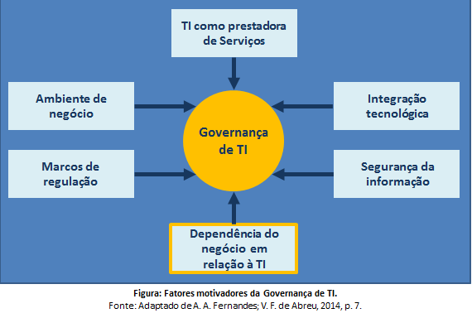
Motivadores da governança de TI
Quais são os motivadores da governança de TI?
Dependência do negócio em relação à TI (FERNANDES e ABREU, 2014)
Caracterizada pela:
Dependência direta entre as operações diárias e as estratégias corporativas chaves. Quanto maior essa dependência, maior é o papel estratégico da TI para a empresa.

Slide 16
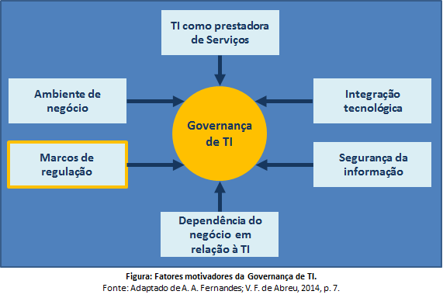
Motivadores da governança de TI
Quais são os motivadores da governança de TI?
Marcos de regulação (FERNANDES e ABREU, 2014)
Caracterizados por:
Representar restrição ao negócio, mas devem ser seguidos tendo em vista a sua capacidade de atração de capital de risco a um custo baixo e de geração de lucros;
Lei Sabanes-Oxley (SOX); Basileia II e BACEN;
Para a área de TI: disponibilidade para acesso e emissão de relatórios de resultados financeiros e contábeis; segurança das informações; possibilidade de trilhas de auditoria; e riscos conhecidos e gerenciados.

Slide 17
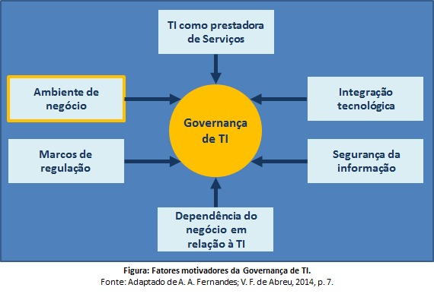
Motivadores da governança de TI
Quais são os motivadores da governança de TI?
Ambiente de negócio (FERNANDES e ABREU, 2014)
Caracterizados por:
Muita competição e novos entrantes;
Produtos e serviços substitutos;
Novos concorrentes globais e de baixo custo;
Barganha crescente de fornecedores e clientes;
Produtos e serviços com ciclo de vida reduzido;
Clientes mais conscientes e exigentes;
Mais dinamismo dos requerimentos para TI;
Custo Brasil ainda muito alto;
Surgimento de uma nova classe média.

Slide 18
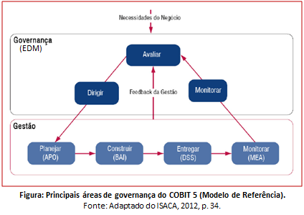
Diferença entre gestão de TI e Gov. de TI – 5 DOMINIOS do COBIT 5
Evaluate, Direct and Monitor - EDM

Slide 19
Diferença entre gestão de TI e Gov. de TI – 5 DOMINIOS do COBIT 5
1

Slide 20
Diferença entre gestão de TI e Gov. de TI
Modelo de referência do COBIT 5
A empresa é livre para organizar seus processos como desejar, desde que os objetivos de governança e de gestão possam estar cobertos.
Os cinco domínios do modelo de referência:
Governança (Evaluate, Direct and Monitor - EDM): Contém cinco processos de governança, sendo que em cada processo estão presentes as práticas para Avaliar, Dirigir e Monitorar.
EDM01 - Assegurar o estabelecimento e a manutenção do framework de governança;
EDM02 - Assegurar a entrega dos benefícios;
EDM03 - Assegurar a otimização dos riscos;
EDM04 - Assegurar a otimização dos recursos;
EDM05 - Assegurar a transparência para as partes interessadas.

Slide 21
Diferença entre gestão de TI e Gov. de TI – 5 DOMINIOS do COBIT 5
2

Slide 22
Diferença entre gestão de TI e Gov. de TI
Modelo de referência do COBIT 5
Os cinco domínios do modelo de referência:
Alinhar, Planejar e Organizar (Align, Plan and Organise - APO): Contém treze processos e possui abrangência estratégica e tática, identificando as formas que a TI pode contribuir melhor para o atendimento dos objetivos de negócio, envolvendo planejamento, comunicação e gerenciamento em diversas perspectivas. (FERNANDES e ABREU, 2014)
APO01 - Gerenciar o framework de gestão de TI;
APO02 - Gerenciar a estratégia;
APO03 - Gerenciar a arquitetura corporativa;
APO04 - Gerenciar a inovação;
APO05 - Gerenciar o portfólio;
APO06 - Gerenciar orçamento e custos;
APO07 - Gerenciar recursos humanos
. . .

Slide 23
Diferença entre gestão de TI e Gov. de TI
Modelo de referência do COBIT 5
Os cinco domínios do modelo de referência:
Alinhar, Planejar e Organizar (Align, Plan and Organise - APO): Contém treze processos e possui abrangência estratégica e tática, identificando as formas que a TI pode contribuir melhor para o atendimento dos objetivos de negócio, envolvendo planejamento, comunicação e gerenciamento em diversas perspectivas. (FERNANDES e ABREU, 2014)
. . .
APO08 - Gerenciar relacionamentos;
APO09 - Gerenciar contratos de prestação de serviços;
APO10 - Gerenciar fornecedores;
APO11 - Gerenciar qualidade;
APO12 - Gerenciar riscos;
APO13 - Gerenciar segurança.

Slide 24
Diferença entre gestão de TI e Gov. de TI – 5 DOMINIOS do COBIT 5
3

Slide 25
Diferença entre gestão de TI e Gov. de TI
Modelo de referência do COBIT 5
Os cinco domínios do modelo de referência:
Construir, Adquirir e Implementar (Build, Acquire and Implement - BAI): Contém dez processos e cobre identificação, desenvolvimento e aquisição de soluções de TI para executar a estratégia de TI estabelecida, assim como a sua implementação e integração junto aos processos de negócio. Mudanças e manutenções em sistemas existentes também estão cobertas por este domínio, para assegurar a continuidade dos respectivos ciclos de vida. (FERNANDES e ABREU, 2014)
BAI01 - Gerenciar programas e projetos;
BAI02 - Gerenciar a definição de requisitos;
BAI03 - Gerenciar a identificação e a construção de soluções;
BAI04 - Gerenciar disponibilidade e capacidade;
BAI05 - Gerenciar a habilitação da mudança organizacional;
. . .

Slide 26
Diferença entre gestão de TI e Gov. de TI
Modelo de referência do COBIT 5
Os cinco domínios do modelo de referência:
Construir, Adquirir e Implementar (Build, Acquire and Implement - BAI): Contém dez processos e cobre identificação, desenvolvimento e aquisição de soluções de TI para executar a estratégia de TI estabelecida, assim como a sua implementação e integração junto aos processos de negócio. Mudanças e manutenções em sistemas existentes também estão cobertas por este domínio, para assegurar a continuidade dos respectivos ciclos de vida. (FERNANDES e ABREU, 2014)
. . .
BAI06 - Gerenciar mudanças;
BAI07 - Gerenciar o aceite e a transição das mudanças;
BAI08 - Gerenciar o conhecimento;
BAI09 - Gerenciar ativos;
BAI10 - Gerenciar a configuração.

Slide 27
Diferença entre gestão de TI e Gov. de TI – 5 DOMINIOS do COBIT 5
4

Slide 28
Diferença entre gestão de TI e Gov. de TI
Modelo de referência do COBIT 5
Os cinco domínios do modelo de referência:
Entregar, Serviços e Suporte (Deliver, Service and Support - DSS): Cobre a entrega propriamente dita dos serviços requeridos, incluindo gerenciamento de segurança e continuidade, reparo de equipamentos e demais itens relacionados, suporte aos serviços para os usuários, gestão dos dados e da infraestrutura operacional. (FERNANDES e ABREU, 2014)
DSS01 - Gerenciar operações;
DSS02 - Gerenciar requisições de serviços e incidentes.
DSS03 - Gerenciar problemas;
DSS04 - Gerenciar a continuidade;
DSS05 - Gerenciar os serviços de segurança;
DSS06 - Gerenciar controles de processos de negócios.

Slide 29
Diferença entre gestão de TI e Gov. de TI
Modelo de referência do COBIT 5
Os cinco domínios do modelo de referência:
Entregar, Serviços e Suporte (Deliver, Service and Support - DSS): Cobre a entrega propriamente dita dos serviços requeridos, incluindo gerenciamento de segurança e continuidade, reparo de equipamentos e demais itens relacionados, suporte aos serviços para os usuários, gestão dos dados e da infraestrutura operacional. (FERNANDES e ABREU, 2014)
DSS01 - Gerenciar operações;
DSS02 - Gerenciar requisições de serviços e incidentes.
DSS03 - Gerenciar problemas;
DSS04 - Gerenciar a continuidade;
DSS05 - Gerenciar os serviços de segurança;
DSS06 - Gerenciar controles de processos de negócios.

Slide 30
Diferença entre gestão de TI e Gov. de TI – 5 DOMINIOS do COBIT 5
5

Slide 31
Diferença entre gestão de TI e Gov. de TI
Modelo de referência do COBIT 5
Os cinco domínios do modelo de referência:
Monitorar, Avaliar e Analisar (Monitor, Evaluate and Assess - MEA): Visa assegurar a qualidade dos processos de TI, assim como a sua governança e conformidade com os objetivos de controle, através de mecanismos regulares de acompanhamento, monitoração de controles internos e de avaliações internas e externas. (FERNANDES e ABREU, 2014)
MEA01 - Monitorar, avaliar e analisar desempenho e conformidade;
MEA02 - Monitorar, avaliar e analisar o sistema de controle interno;
MEA03 - Monitorar, avaliar e analisar conformidade com requisitos externos.

Slide 32
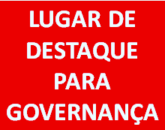
COBIT 5 e os princípios da Gestão de TI e da Gov. de TI
Modelo de referência do COBIT 5
Segundo o ISACA (2012), as organizações se esforçam para:
Manter informações de alta qualidade para apoiar decisões corporativas;
Agregar valor ao negócio a partir dos investimentos em TI, ou seja, atingir os objetivos estratégicos e obter benefícios com a TI;
Alcançar excelência operacional por meio da aplicação confiável e eficiente da tecnologia;
Manter o risco de TI em um nível aceitável;
Otimizar o custo da tecnologia e dos serviços de TI;
Cumprir leis, regulamentos, acordos contratuais e políticas pertinentes cada vez mais presentes.

Slide 33
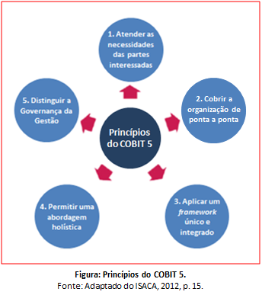
COBIT 5 e os princípios da Gestão de TI e da Gov. de TI
Modelo de referência do COBIT 5 (ISACA, 2012)
O COBIT 5 fornece um modelo abrangente que auxilia as organizações a atingirem seus objetivos de governança e gestão de TI.
O COBIT 5 baseia-se em cinco princípios básicos para governança e gestão de TI da organização:
1º Princípio: Atender às necessidades das partes interessadas;
2º Princípio: Cobrir a organização de ponta a ponta;
3º Princípio: Aplicar um framework único e integrado;
4º Princípio: Permitir uma abordagem holística;
5º Princípio: Distinguir a Governança da Gestão.

Slide 34
COBIT 5 e os princípios da Gestão de TI e da Gov. de TI

Slide 35
COBIT 5 e os princípios da Gestão de TI e da Gov. de TI

Slide 36
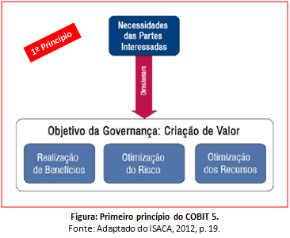
COBIT 5 e os princípios da Gestão de TI e da Gov. de TI

Slide 37
COBIT 5 e os princípios da Gestão de TI e da Gov. de TI
Modelo de referência do COBIT 5 (ISACA, 2012)
1º Princípio: Atender às necessidades das partes interessadas.
As organizações possuem muitas partes interessadas e, dessa maneira, a criação de valor pode significar coisas diferentes e, muitas vezes, conflitantes para cada uma delas;
Nesse sentido, a governança está relacionada com a negociação e decisão entre os interesses de valor das diferentes partes;
Isso significa que o sistema de governança deve considerar todas as partes interessadas ao tomar decisões sobre a avaliação dos recursos, benefícios e riscos. As seguintes perguntas devem ser feitas para cada decisão:
Para quem são os benefícios?
Quem assume o risco?
Que recursos são necessários?

Slide 38
COBIT 5 e os princípios da Gestão de TI e da Gov. de TI

Slide 39
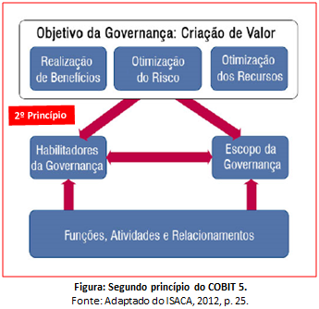
COBIT 5 e os princípios da Gestão de TI e da Gov. de TI

Slide 40
COBIT 5 e os princípios da Gestão de TI e da Gov. de TI
Modelo de referência do COBIT 5 (ISACA, 2012)
2º Princípio: Cobrir a organização de ponta a ponta.
O COBIT 5 não concentra o seu foco apenas na área de TI. Ele aborda a governança, bem como a gestão da informação e da tecnologia relacionadas, onde quer que estejam, cobrindo a empresa de ponta a ponta, a partir da perspectiva de toda a organização. Isso significa que:
Integra a governança corporativa de TI à governança corporativa da organização;
Engloba o tratamento de todos os serviços de TI e dos processos de negócio, tanto os internos quanto os externos.
Os outros principais elementos relacionados com essa abordagem à governança incluem: habilitadores; escopo; e também funções, atividades e relacionamentos.

Slide 41
COBIT 5 e os princípios da Gestão de TI e da Gov. de TI

Slide 42
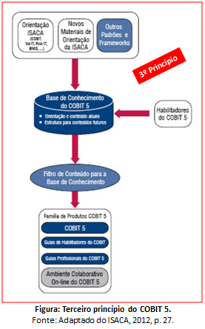
COBIT 5 e os princípios da Gestão de TI e da Gov. de TI

Slide 43
COBIT 5 e os princípios da Gestão de TI e da Gov. de TI
Modelo de referência do COBIT 5 (ISACA, 2012)
3º Princípio: Aplicar um framework único e integrado.
O COBIT 5 pode ser considerado um framework único e integrado porque:
Consegue alinhar-se com outros padrões e modelos mais recentes, de tal forma que a organização possa utilizar o COBIT 5 como principal integrador do modelo de governança e gestão;
Cobre toda a organização e fornece a base para integrar com eficiência outros modelos, padrões e práticas utilizados;
Sua arquitetura é simples, servindo como fonte consistente e integrada de diretrizes para estruturação dos materiais de orientação e produção de um conjunto consistente de produtos;
Está alinhado com frameworks importantes, tais como: ITIL; TOGAF; normas ISO etc.;
Integra todo o conhecimento previamente disperso nos diversos modelos da ISACA, tais como: Val IT, Risk IT, BMIS etc.

Slide 44
COBIT 5 e os princípios da Gestão de TI e da Gov. de TI

Slide 45
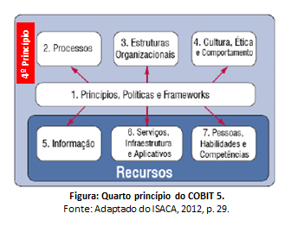
COBIT 5 e os princípios da Gestão de TI e da Gov. de TI

Slide 46
COBIT 5 e os princípios da Gestão de TI e da Gov. de TI
Modelo de referência do COBIT 5 (ISACA, 2012)
4º Princípio: Permitir uma abordagem holística.
“Habilitadores são fatores que, individualmente e em conjunto, influenciam se algo irá funcionar – neste caso, a governança e a gestão corporativa de TI.”
O COBIT 5 descreve sete categorias de habilitadores:
Princípios, políticas e frameworks;
Processos;
Estruturas organizacionais;
Cultura, ética e comportamento;
Informação;
Serviços, infraestrutura e aplicativos;
Pessoas, habilidades e competências.

Slide 47
COBIT 5 e os princípios da Gestão de TI e da Gov. de TI

Slide 48
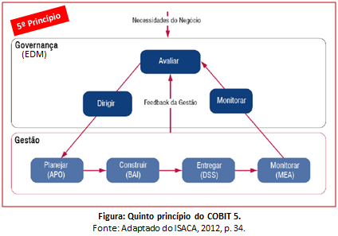
COBIT 5 e os princípios da Gestão de TI e da Gov. de TI

Slide 49
COBIT 5 e os princípios da Gestão de TI e da Gov. de TI
Modelo de referência do COBIT 5 (ISACA, 2012)
5º Princípio: Distinguir a Governança da Gestão.
A Governança
“Garante que as necessidades, condições e opções das partes interessadas sejam avaliadas a fim de determinar objetivos corporativos acordados e equilibrados; definindo a direção através de priorizações e tomadas de decisão; e monitorando o desempenho e a conformidade com a direção e os objetivos estabelecidos.”
A Gestão
“É responsável pelo planejamento, desenvolvimento, execução e monitoramento das atividades em consonância com a direção definida pelo órgão de governança a fim de atingir os objetivos corporativos.”

Slide 50

Saiba mais
Gestão de TI e Governança de TI
COBIT 5 – Introdução. Disponível em: <https://www.youtube.com/watch?v=sY2TaxU-R4E> . Acesso em: 30 de nov. 2016.
What is COBIT 5?. Disponível em: <http://www.isaca.org/cobit/pages/default.aspx>. Acesso em: 30 de nov. 2016.
Gestão e Governança de TI. Disponível em: <https://www.youtube.com/watch?v=DTNfgKsQVdA>. Acesso em: 30 de nov. 2016.

Slide 51



VAMOS AOS PRÓXIMOS PASSOS?
Importância da estrutura organizacional da TI
AVANCE PARA FINALIZAR A APRESENTAÇÃO.

